Slide 1
Проект опытно– экспериментальной деятельности «Вредное влияние «Пепси-колы» на организм человека.
Руководитель проекта: воспитатель подготовительной группы МКДОУ-детский сад «Берёзка» с. Рыбное, Каменского района, Алтайского края Лучникова Татьяна Александровна

Slide 2
Цель работы:
Исследование вредного влияния «Пепси-колы» на организм человека.
Задачи исследования:
выявить влияние «Пепси-колы» на чайный налет;
проанализировать взаимодействие «Пепси-колы» и ржавчины;
изучить действие «Пепси-колы» на зубы;
исследовать совместимость «Пепси-колы» с другими продуктами.

Slide 3
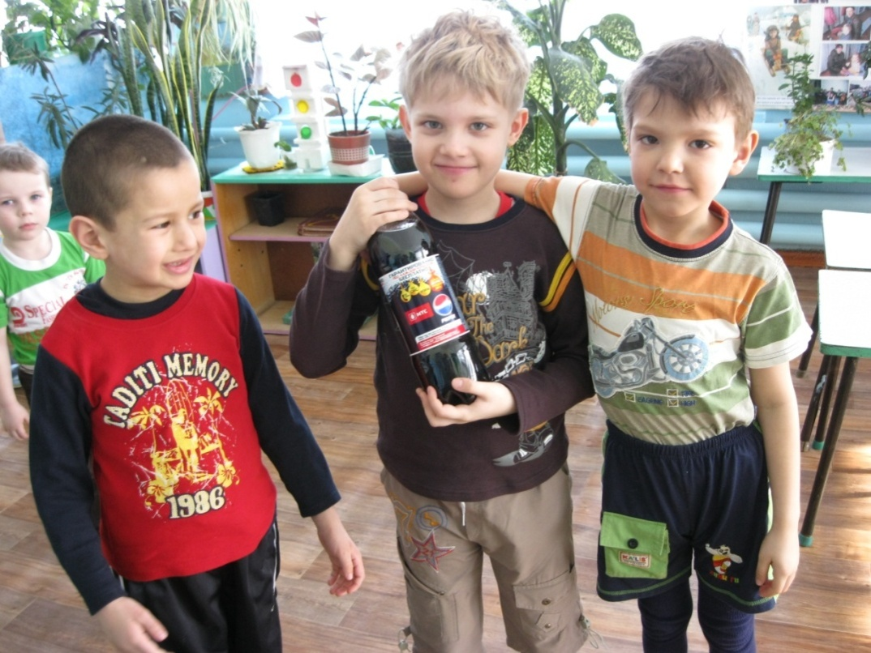
Актуальность:
В последнее время в связи с развитием генной инженерии, широкого использования консервантов, красителей и искусственных вкусовых добавок многие родители стали задумываться о пользе или вреде того или иного продукта для их детей. Детей же в свою очередь привлекают яркие вкусы, красочность упаковки и рекламная кампания данных продуктов. Поэтому возникает ситуация, когда дети не принимают доводы родителей, отказывающих им в покупке, так как это вредно для здоровья.

Slide 4
Гипотеза работы:
«Пепси-кола» не безопасна для здоровья.
Методы исследования: наблюдение, эксперимент, беседа.
Длительность исследования: исследование проводилось в течение недели.
Этапы исследования:
Опрос детей группы и родителей на темы «Мой любимый напиток» и «Знаете ли вы о вреде «Пепси-колы?».
Выдвижение гипотезы.
Проведение опытов.
Наблюдение за взаимодействием «Пепси-колы» с веществами и предметами.
Выводы.

Slide 5
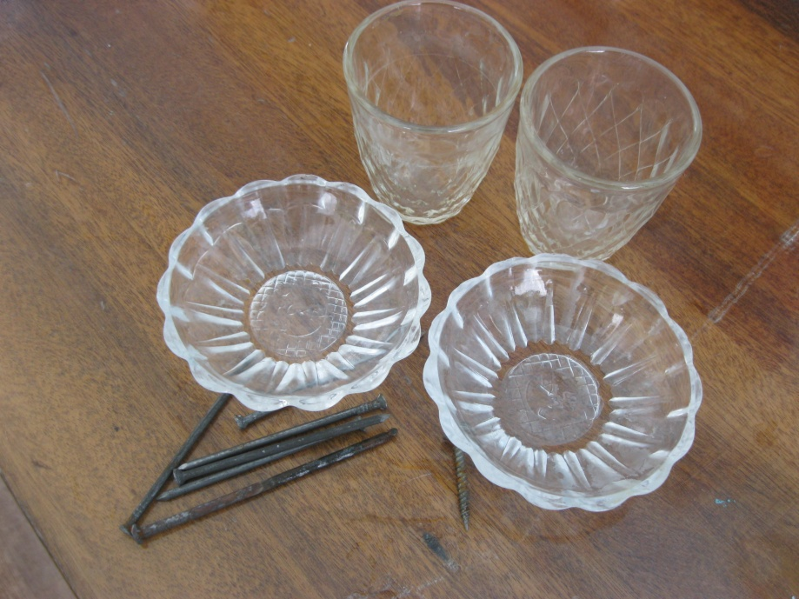
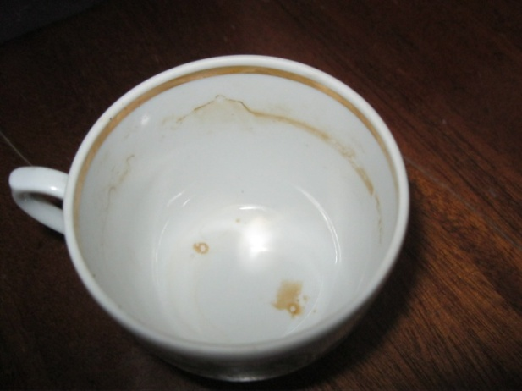
Материалы для проведения экспериментов: бутылки с «Пепси-колой», прозрачные стаканчики, ржавые предметы, чашка со следами от чая, кусочки колбасы, 3 конфеты «Ментос» (неглазированные), яйцо.

Slide 6
Анкетирование показало, что газированные напитки являются очень популярными среди детей: их употребляю почти 87%. Большинство детей считают вредным употребление этих газированных напитков, но все равно они с удовольствием их пьют. Причина – плохая информированность ребят о свойствах колы и сила рекламы. Так можно ли избежать негативного действия «Пепси-Колы» на организм человека?
Да, можно!

Slide 7
Я предложила детям провести ряд экспериментов:

Slide 8
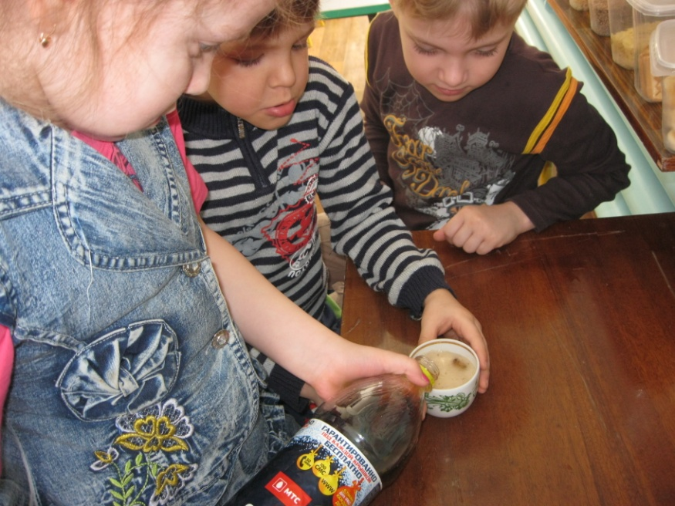
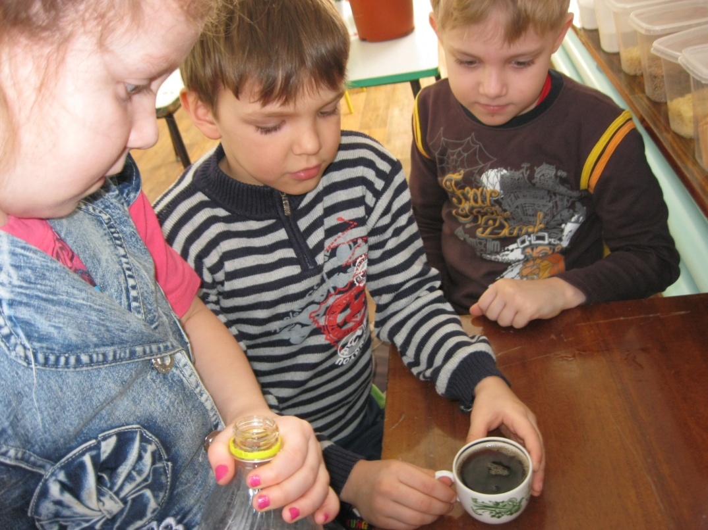
Опыт 1.
Была взята белая чашка со следами от чая. Обычной водой следы не отмывались. Дети налили в чашку «Пепси-колу» и вышли на прогулку.

Slide 9
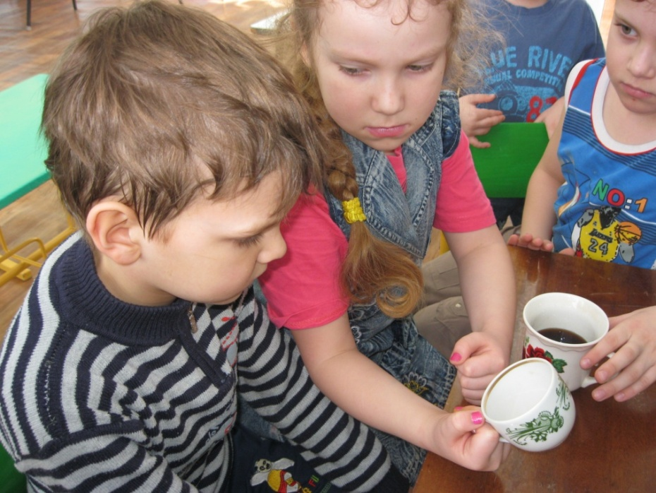
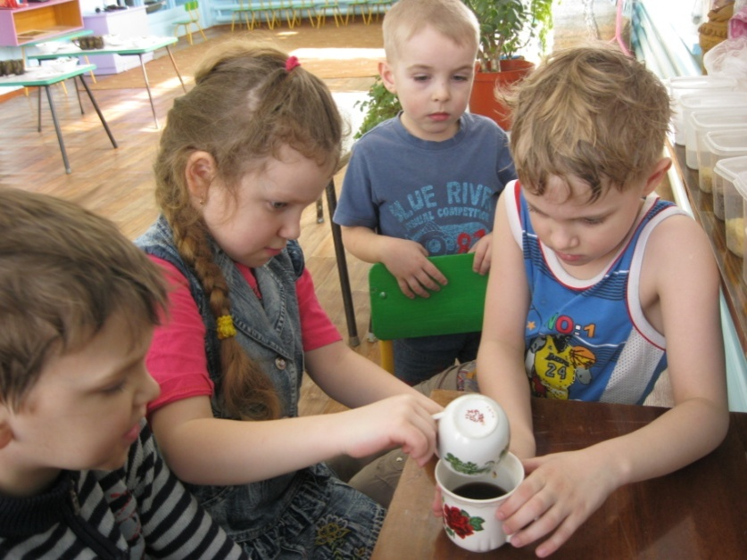
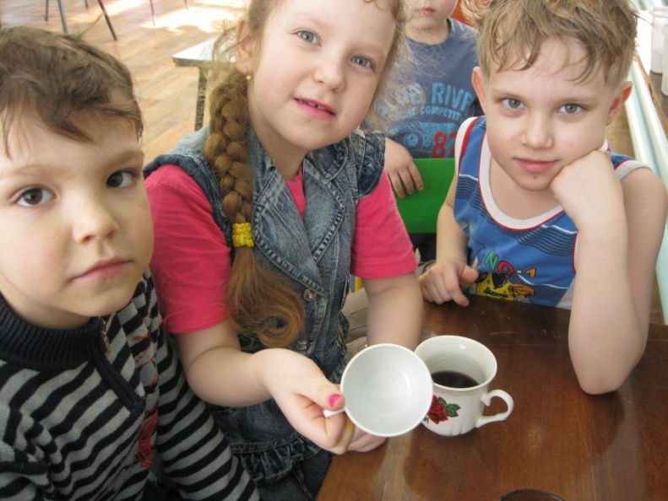
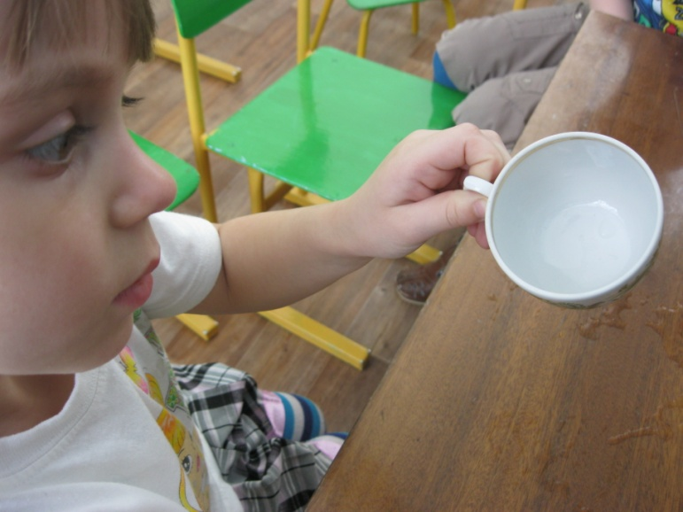
После прогулки чашку прополоскали. Следы от чая пропали. Вывод: «Пепси-кола» содержит вещества, разрушающие стойкие пятна.

Slide 10
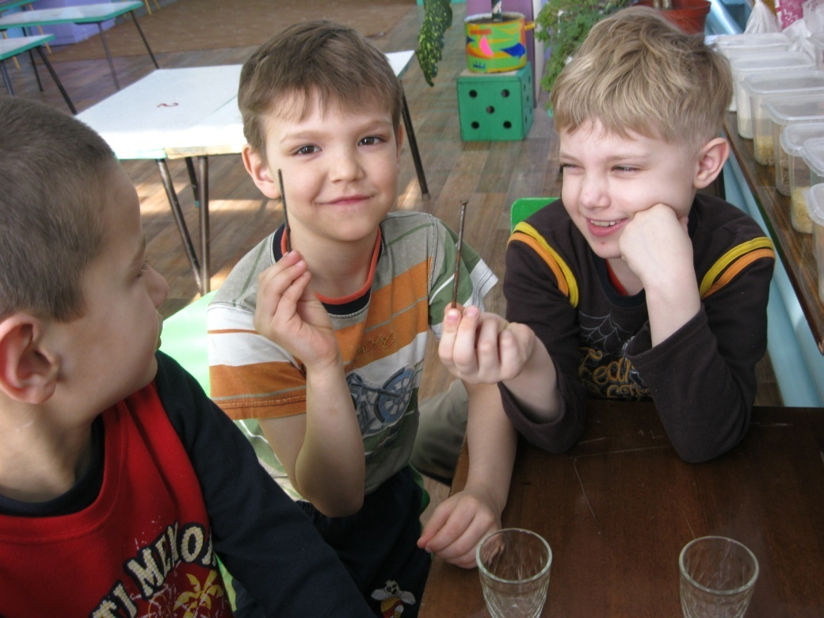
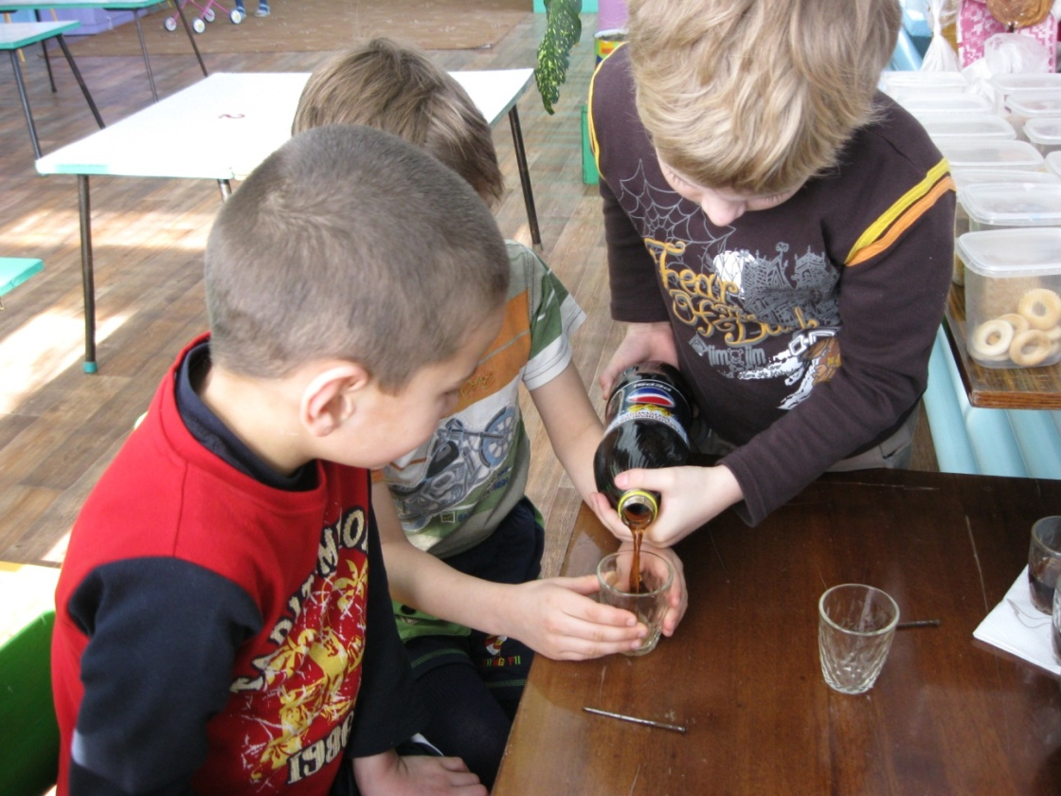
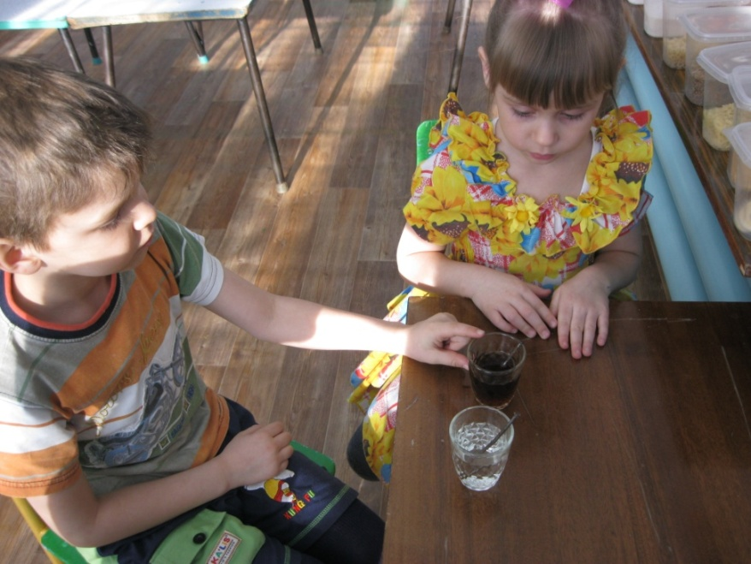
Опыт 2.
Взяли 2 ржавых гвоздя. Один поместили в стакан с водой, другой – с «Пепси-колой».

Slide 11
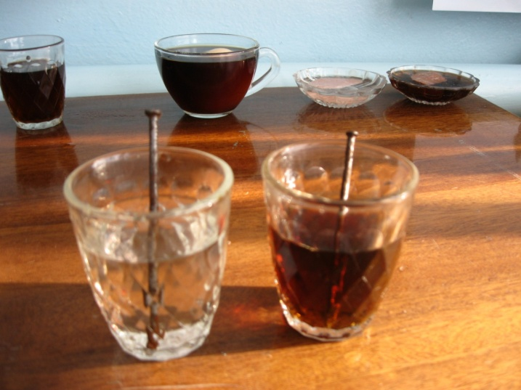
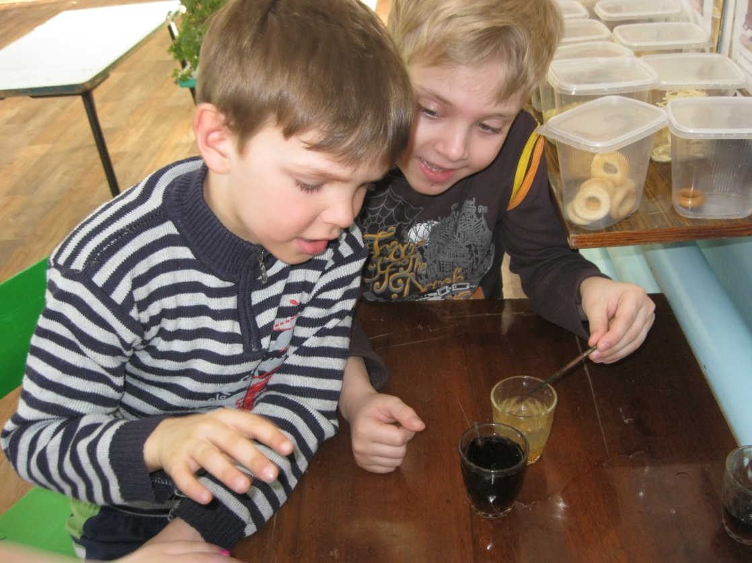
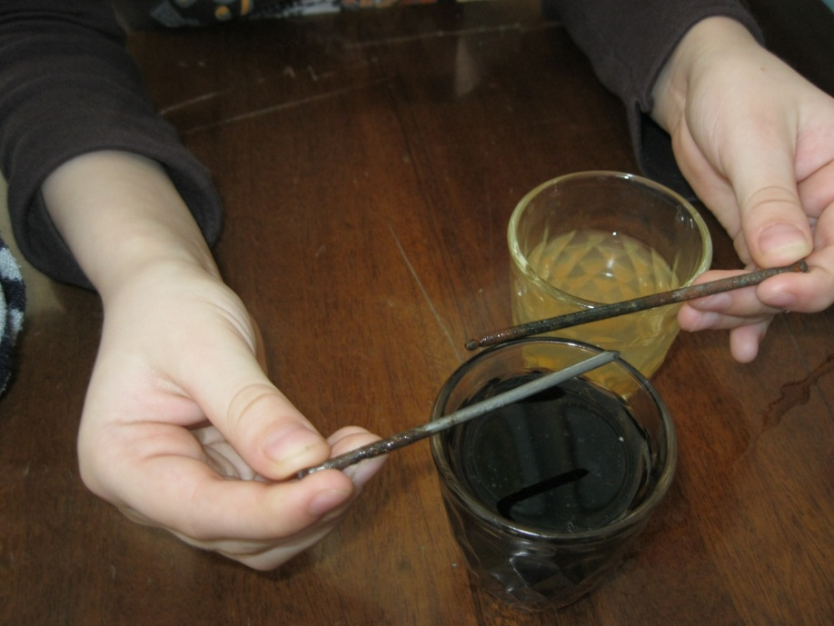
На второй день гвоздь, который находился в воде, покрылся еще одним слоем ржавчины, а гвоздь, находящийся в «Пепси-коле», наоборот, даже очистился от ржавчины. Вывод: «Пепси-кола» разъедает ржавчину»

Slide 12
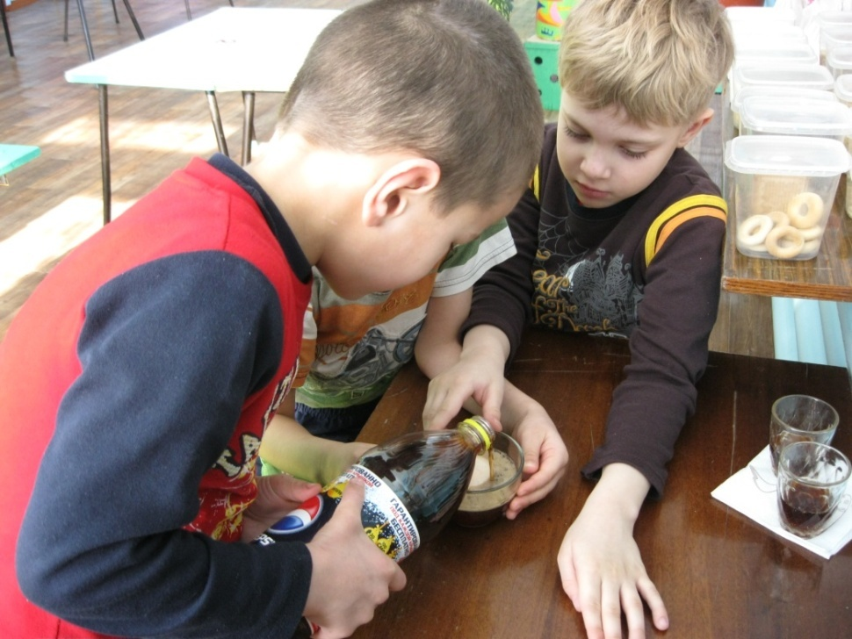
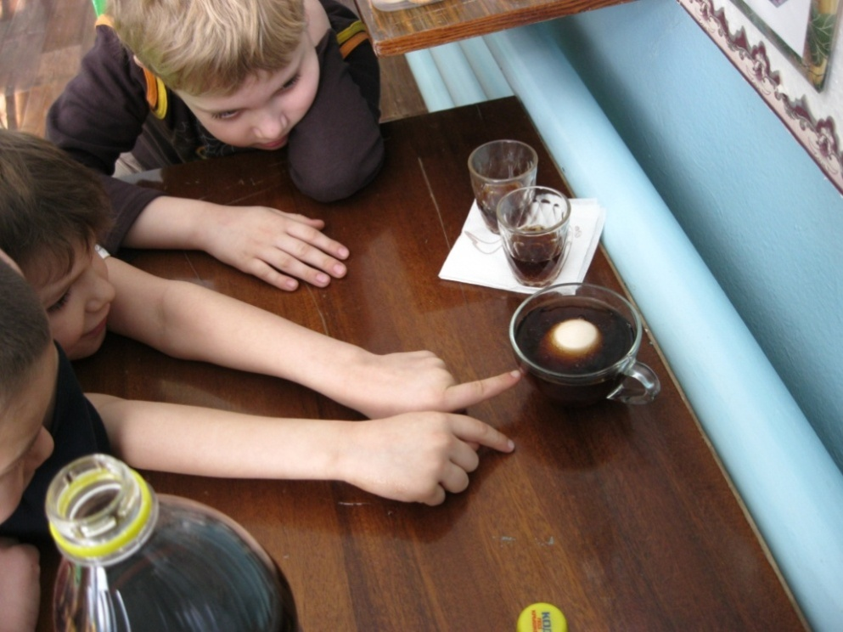
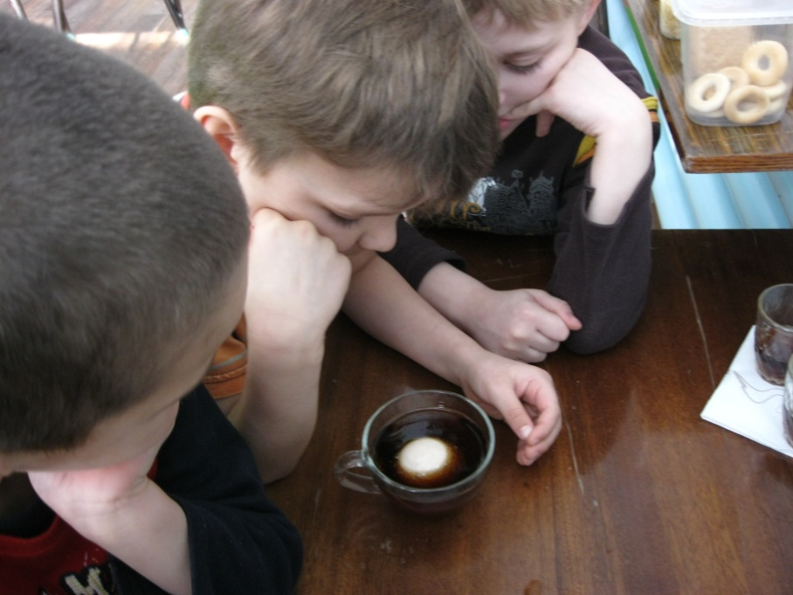
Опыт 3.
Принесли в группу куриное яйцо и решили проверить, что будет, если положить его в «Пепси-колу». Дети взяли прозрачный стаканчик, налили туда «Пепси-колу» и опустили яйцо.

Slide 13
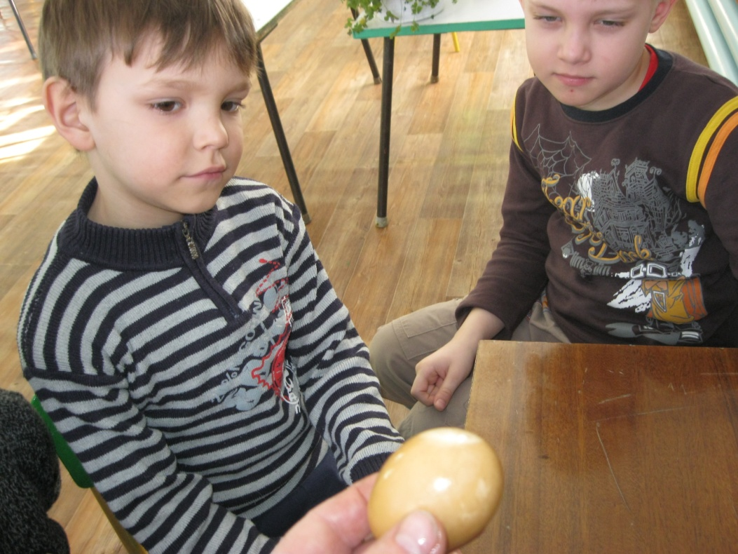
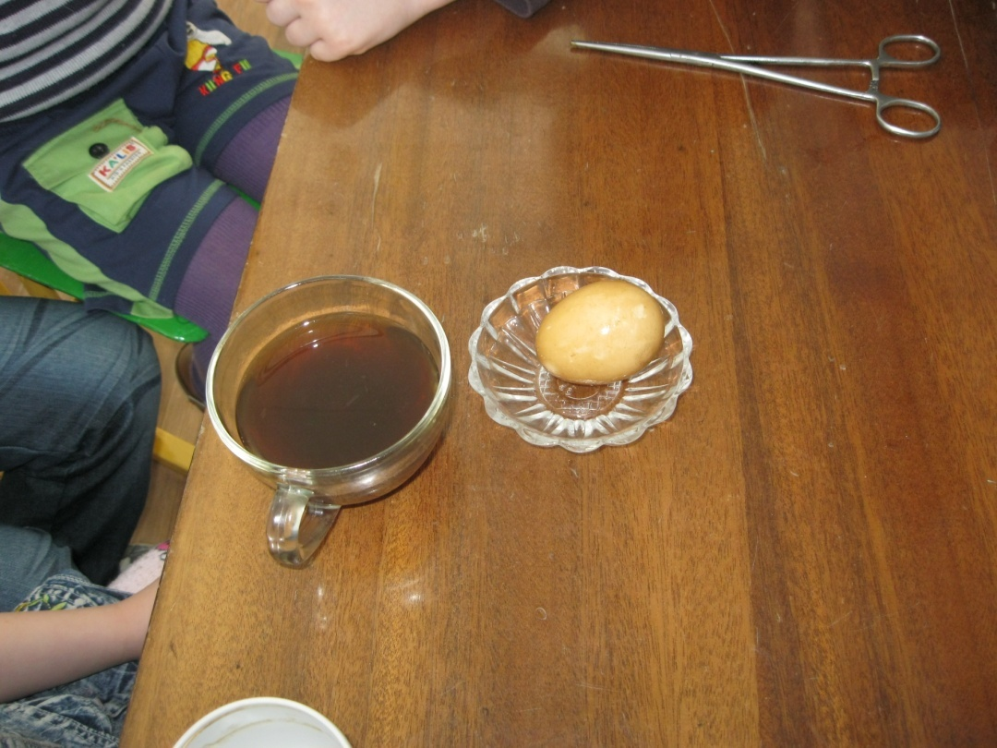
На 2 день оно потемнело, из чего дети сделали вывод, что в «Пепси-коле» содержится много красителей, которые проникают даже в твердую яичную скорлупу.

Slide 14
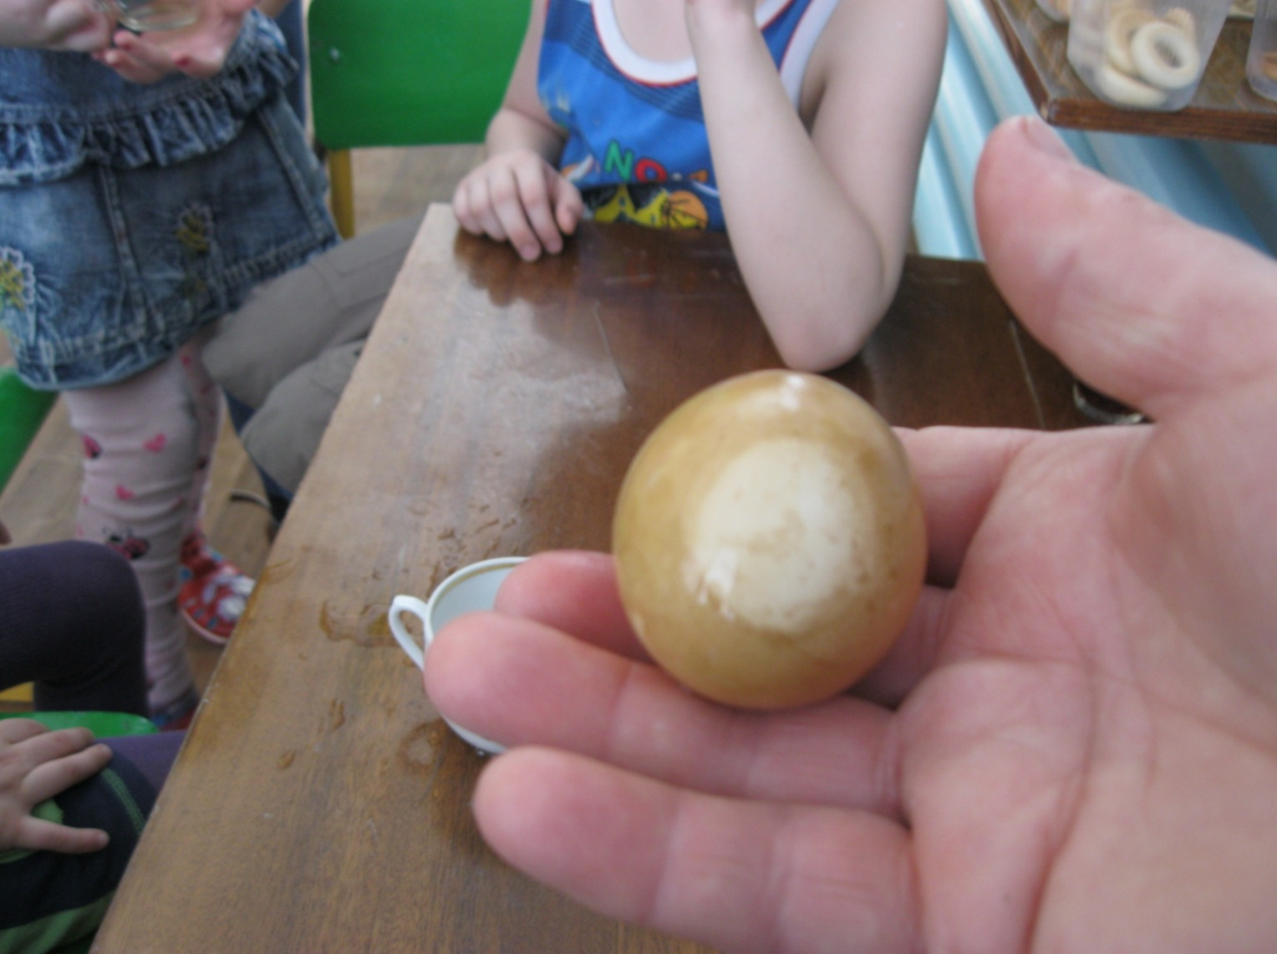
На третий день яйцо стало ещё темнее. Та часть яйца, которая не была скрыта колой, осталась того же цвета, какого была вчера.

Slide 15
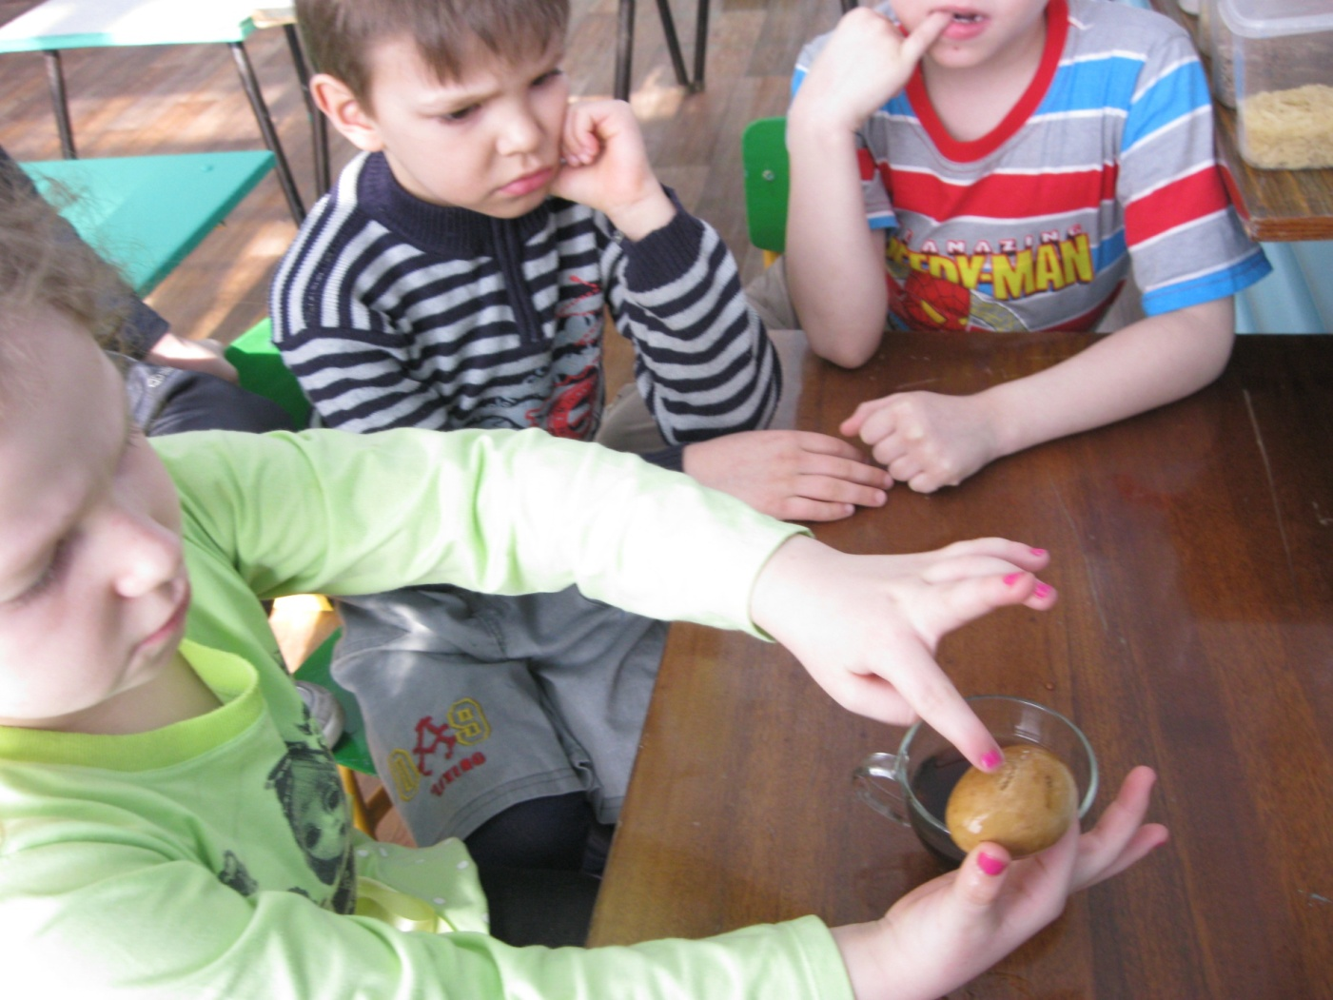
На четвёртый день на скорлупе появилась трещина,

Slide 16
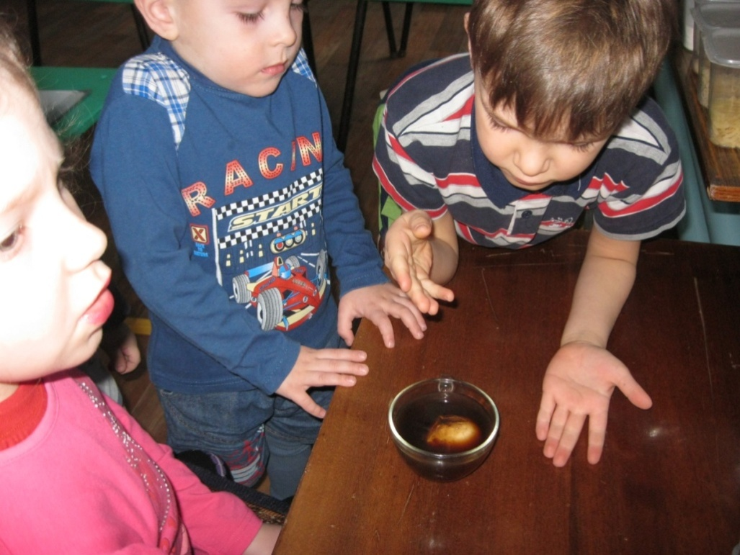
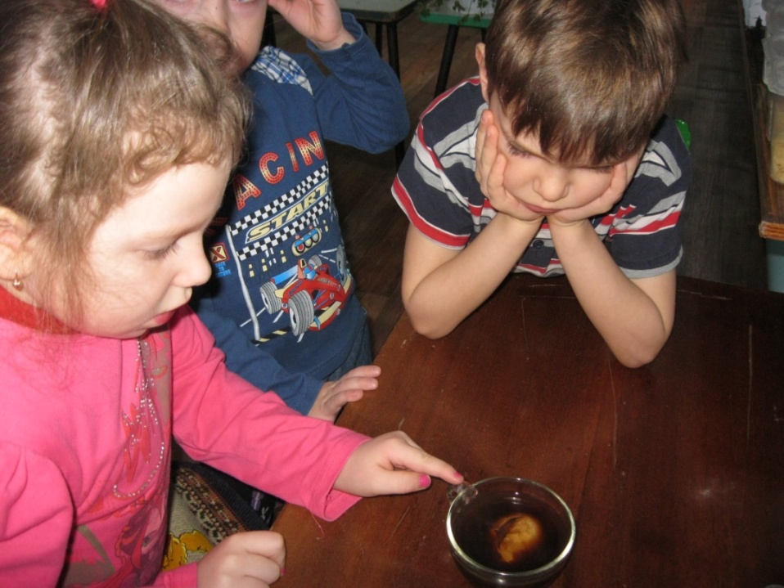
а на пятый день яйцо распалось на 2 половинки. Вывод: «Кока-кола» разрушает скорлупу, а значит и зубы. Красители этого напитка очень стойкие и зубы от них темнеют.

Slide 17
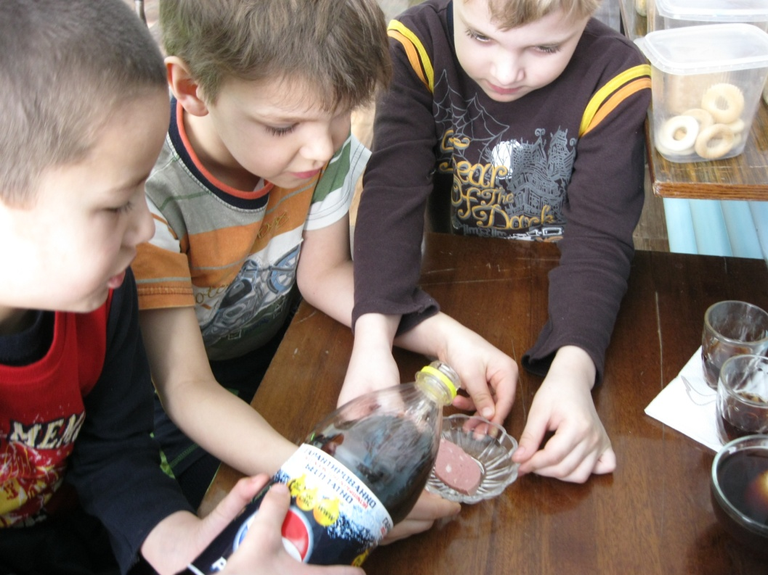
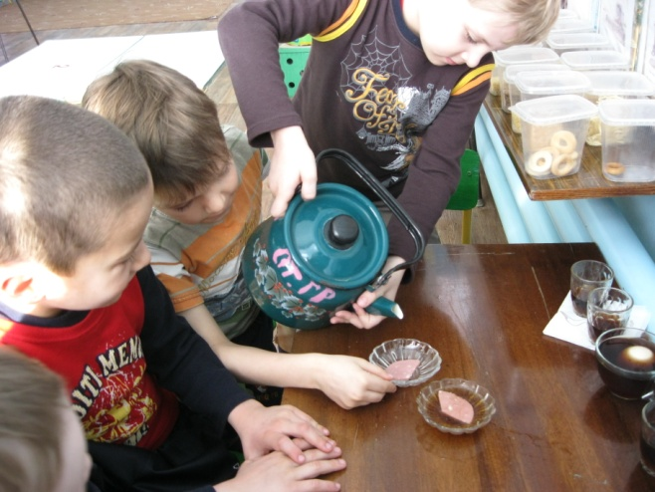
Опыт 4.
Для опыта разрезали кусочек колбасы на 2 половинки. Одну половинку положили в воду, другую – в «Пепси-колу».

Slide 18
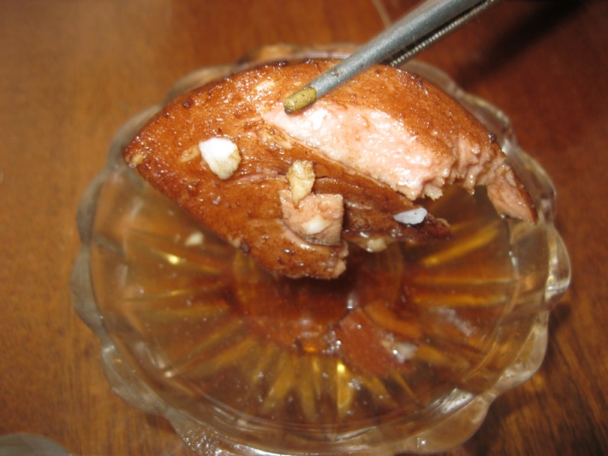
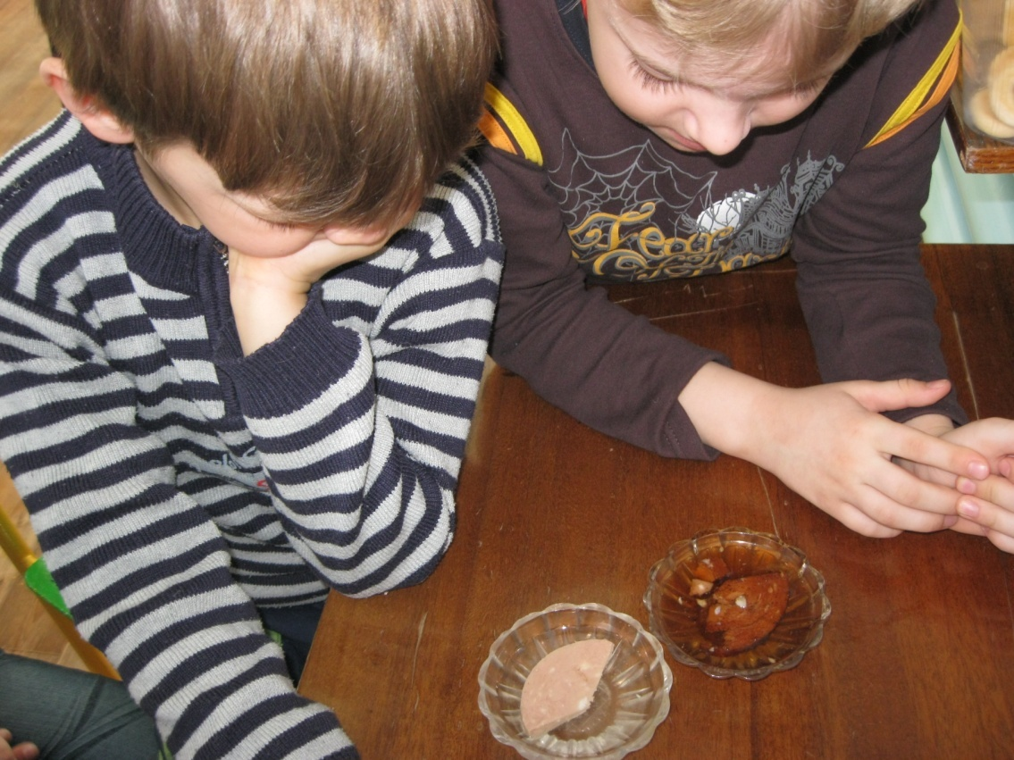
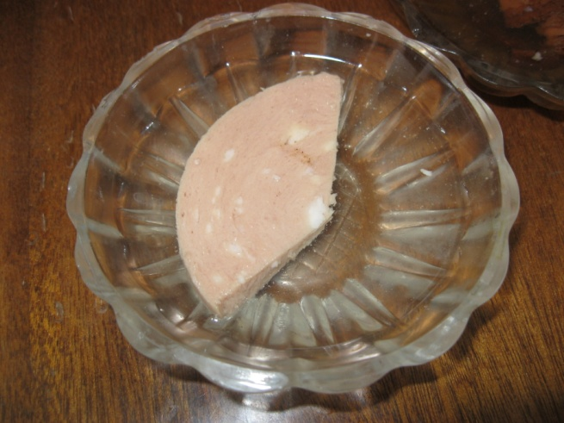
На 2 день колбаса, помещенная в воду, не потеряла своего вида, а колбаса в «Пепси-коле» превратилась в кашицеобразное пюре. Вывод: «Пепси-кола» обладает разрушающими свойствами для мяса. А значит она очень вредна для нашего желудка.

Slide 19
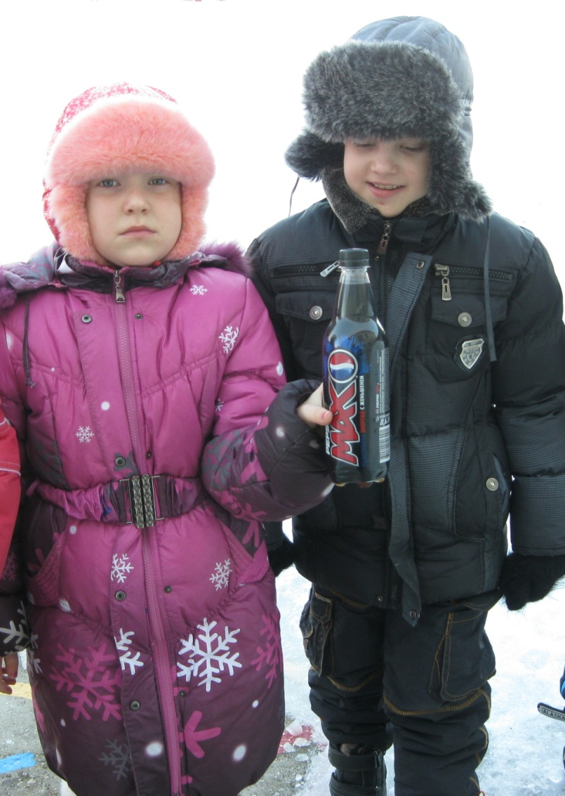
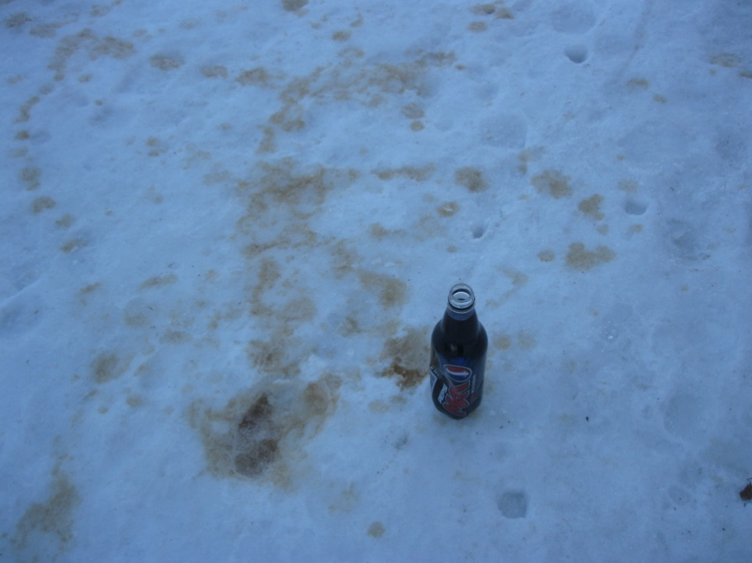
Опыт 5. На прогулку взяли бутылку «Пепси-колы», открыли ее и положили под крышку 3 драже «Ментос». Затем резко открутили крышку. Напиток высоким пенным фонтаном брызнул в разные стороны. Вывод: «Нельзя запивать «Ментос» колой»!

Slide 20
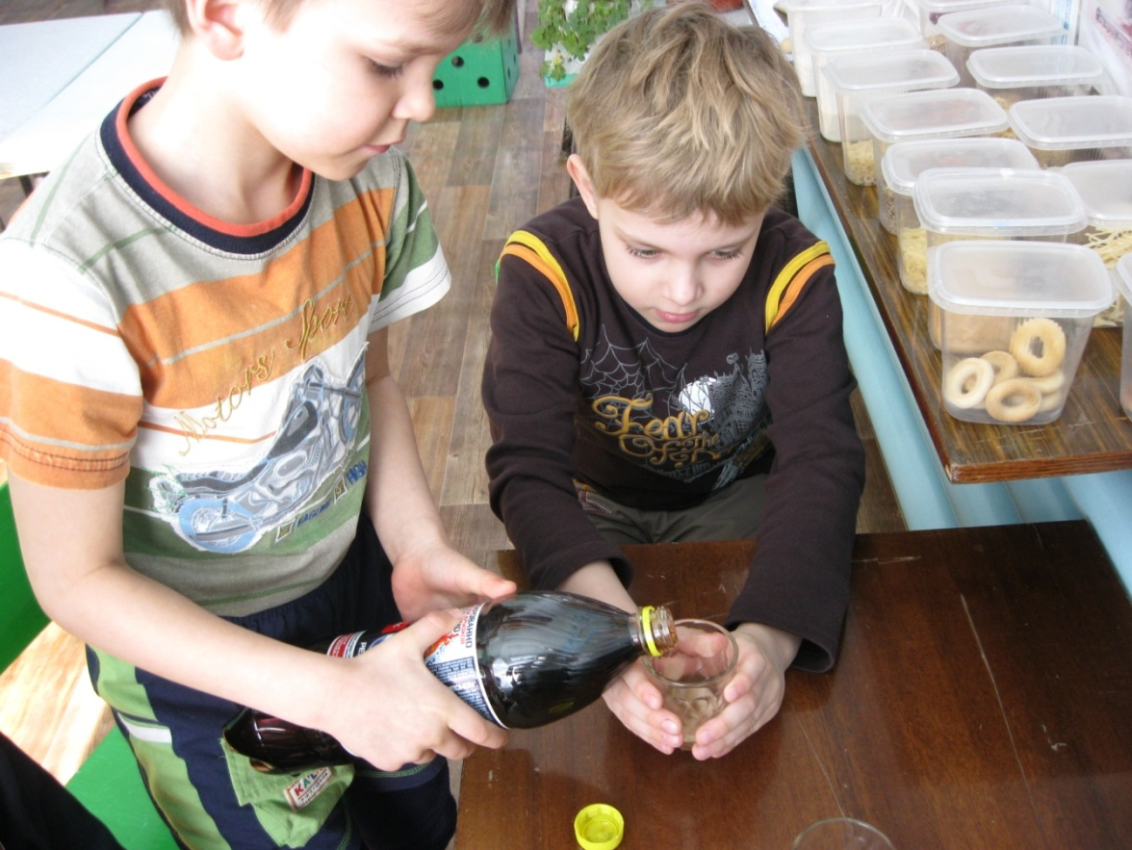
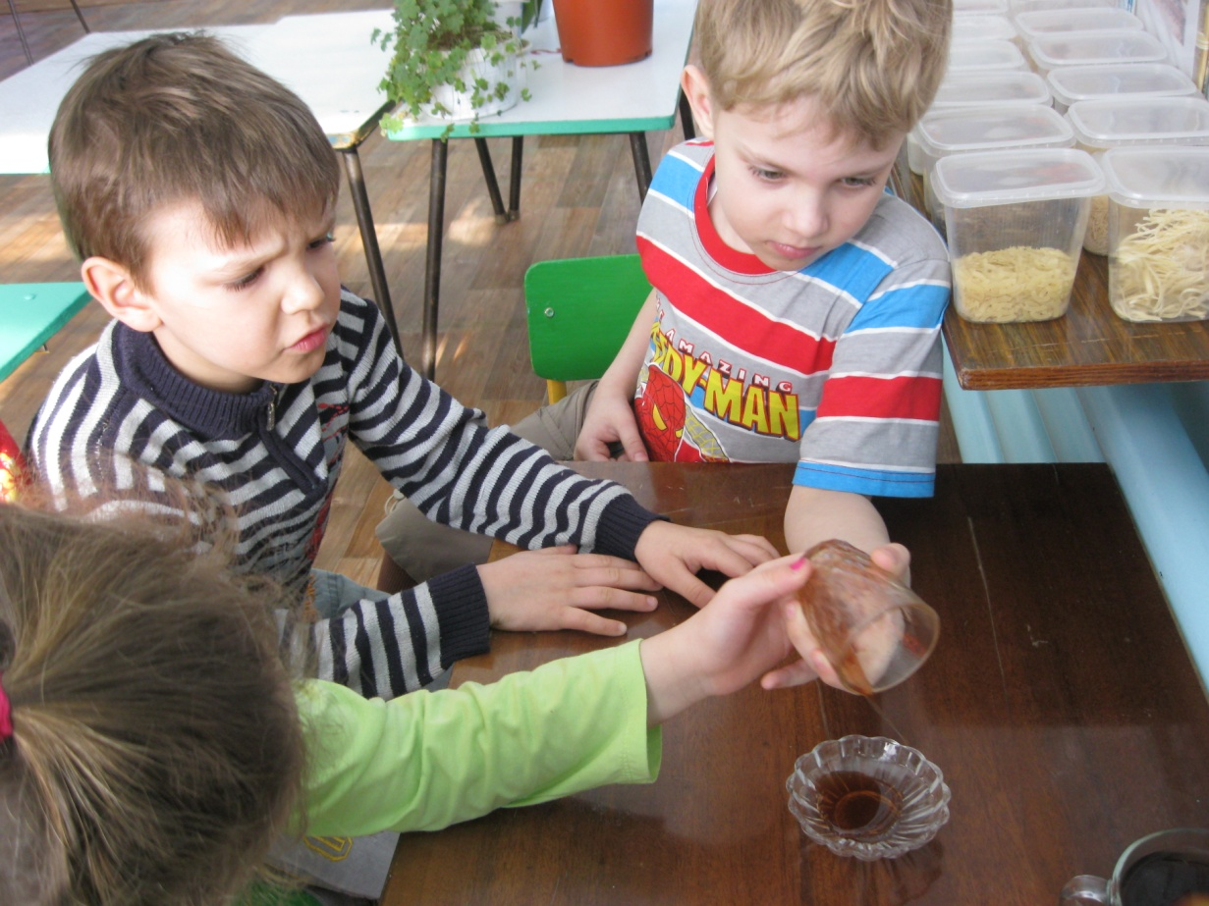
Опыт 6. В стакан налили «Пепси-колу» и оставили его на неделю. Через неделю вода из «Пепси-колы» испарилась, а в стакане остался тягучий сироп. Вывод: В этом напитке очень много сахара.

Slide 21
Опыт 7. Для этого опыта мы взяли проростки фасоли и пшеницы. Контрольные образцы залили водой, а экспериментальные «Кока-Колой» и «Пепси-Колой». Через неделю мы увидели, что в воде растения хорошо развиваются, а в экспериментальных образцах обнаружили следующие изменения: проростки стали бледными, верхняя часть листа начала скручиваться и засыхать.
.

Slide 22
Начало опыта
Через неделю
Проростки пшеницы тоже стали бледными, верхняя часть начала скручиваться и засыхать. А ещё через три дня листья стали ещё бледнее и почти все в верхней части скрутились и засохли. На листьях фасоли сначала стали появляться желтоватые пятна, а через два дня появились и тёмные. Затем листья стали засыхать. Вывод: «Пепси-кола» и «Кока-кола» угнетают развитие растений.

Slide 23
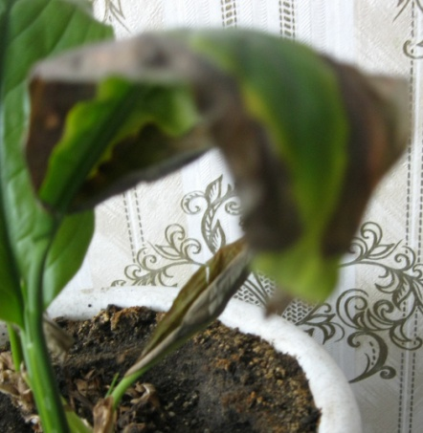
Растение, которое поливали колой, стало погибать. Вывод: «Пепси-кола» и на здоровье человека действует отрицательно!
Это растение мы поливали водой.
А это растение поливали «Пепси колой».

Slide 24
В результате проведённых опытов, мы увидели, что «Пепси-кола» угнетает развитие растений, разрушает зубы и мясо, в ней много красителей. В «Пепси-коле» есть такие вещества, которые разъедают ржавчину и налёт от чая. Ее нельзя пить со всеми продуктами. А ещё в «Пепси-коле» очень много сахара, который вредит нашему организму. Значит, взрослые правы - «Пепси-кола не безопасна для здоровья!»

Slide 25
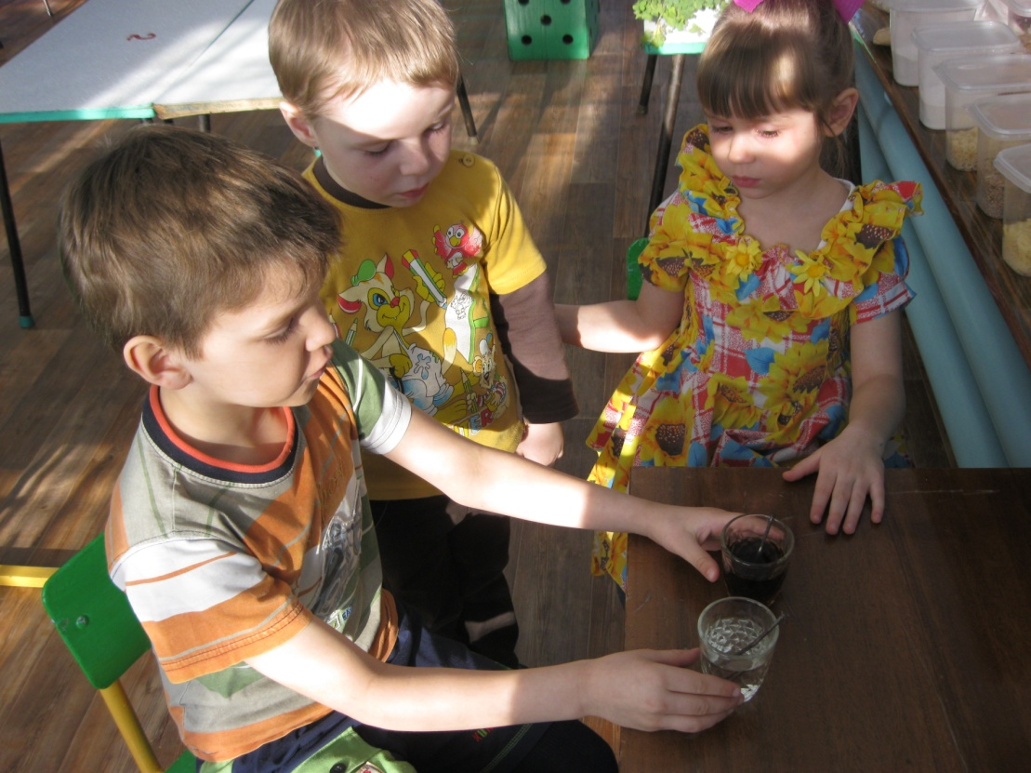
Последующая работа: По окончании экспериментов были сделаны фотографии и издана газета о результатах опытов. Затем дети с газетой и с этой презентацией наглядно объяснили детям младшей и средней группы, почему же «Пепси-кола» вредит организму.
Данная презентация показана родителям и передана в школу.

